Slide 1
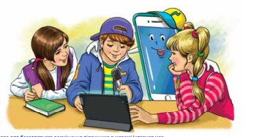
Визначаю головні і другорядні члени речення
Будую речення
4 клас

Slide 2
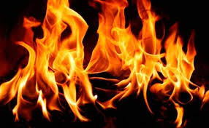
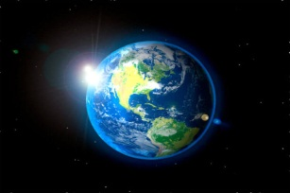
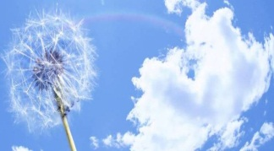
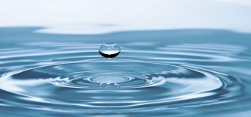
Налаштування на урок. Вправа «Знак зодіаку»
Кожний знак зодіаку має свій знак стихії, що впливає на емоції людини. Пригадай, під яким знаком зодіаку ти народила/всь.
ЗЕМЛЯ
Земляними знаками є Діва, Телець, Козеріг.
Земля – це своєрідна майстерня творіння. Люди, що знаходяться під впливом Землі, практичні та турботливі.
ПОВІТРЯ
Повітряними знаками є Близнюки, Терези, Водолій. Повітря має відношення до розумової діяльності. Люди, народжені під цими знаками, поважають думку інших та втілюють ідеї в життя.
ВОДА
Знаками води є Рак, Скорпіон, Риби. Вода – це емоції й почуття. Ті, хто народився під цим знаком, сильні особистості, що можуть подолати будь-які перешкоди
ВОГОНЬ
Вогненними знаками є Овен, Лев, стрілець.
Вогонь – це творча сила. Люди, народжені під цим знаком енергійні та активні.

Slide 3
Мотивація навчальної діяльності
Сьогодні ми повторимо знання про речення.
Будемо визначати головні і другорядні члени речення.
Розпізнаватимемо речення за поданою схемою. Обговоримо світлини.
Продовжимо подорож до Єгипту.

Slide 4
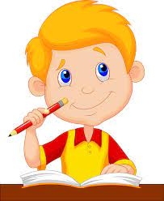
Вправа «Копилка знань»
Що таке речення?
Це група слів, що виражає закінчену думку
Які бувають речення за метою висловлювання?
розповідні
спонукальні
питальні
розповідають про подію, факт чи явище
спонукають до дії: висловлюють прохання, наказ, побажання, заклик до дії
виражають питання про факт, подію чи явище
Наведи свій приклад
Наведи свій приклад
Наведи свій приклад

Slide 5
Вправа «Копилка знань»
Які бувають речення
за інтонацією?
Окличні і неокличні
Окличні речення виражають емоційні переживання і вимовляються з підвищеною окличною інтонацією
Що є основою речення?
підмет і присудок
Що таке підмет? Присудок?
Підмет – це
Присудок – це
Що таке звертання?
головний член речення, що називає предмет, про який говориться в реченні, і відповідає на питання хто? що?
головний член речення, що називає дію підмета, і відповідає на питання що робить? підмет
Слово або сполучення слів, яке називає того, до кого звертається мовець

Slide 6
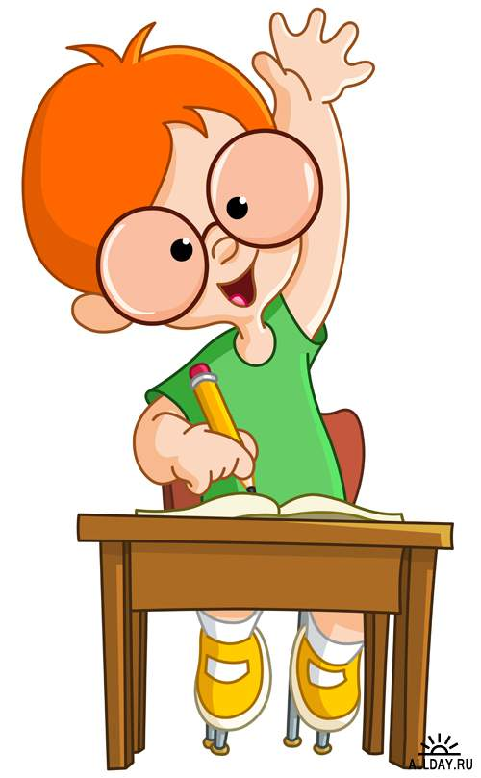
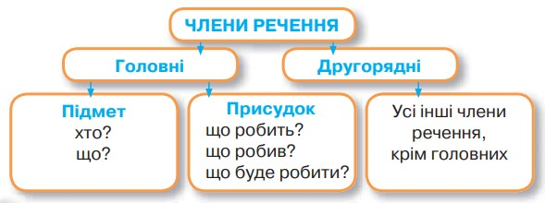
Досліджую
Визнач головні члени в поданих реченнях. Пригадай, що таке підмет і присудок. Перевір себе за таблицею.
У пустелях Єгипту живуть бедуїни. Назва цього народу перекладається як жителі пустелі.
П
Спиши речення. Підкресли в них головні члени речення.

Slide 7
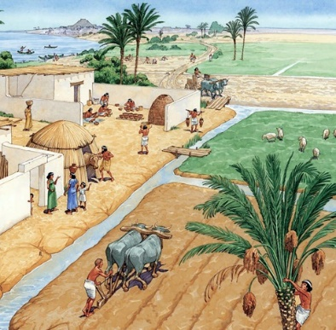
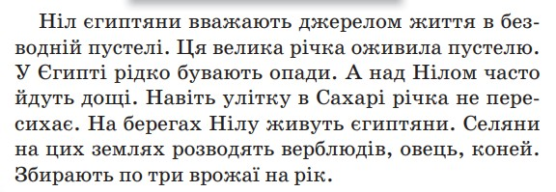
Розпізнаю речення за схемою
Прочитай текст. Про що з нього дізнаєшся?
Знайди три речення, які мають будову, подану на схемі. Випиши їх і познач головні члени речень.
П

Slide 8
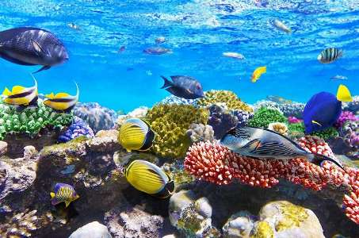
Визначаю члени речення
Прочитай повідомлення. Що нового ти з нього дізнався/ дізналася? Випиши виділені речення. Познач у кожному спочатку головні члени, а потім другорядні.
_ _ _ _ _ _ _ _ _
_ _ _ _ _ __
_ _ _ _
_ _ _ _
_ _ _ _
_ _ _ _
_ _ _ _
_ _ _ _
_ _ _ _
_ _ _ _ _
_ _ _

Slide 9
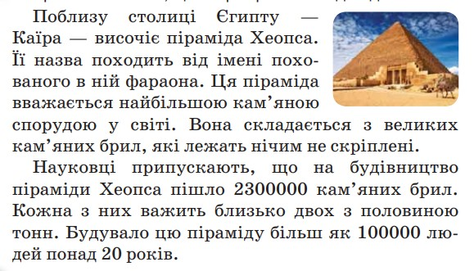
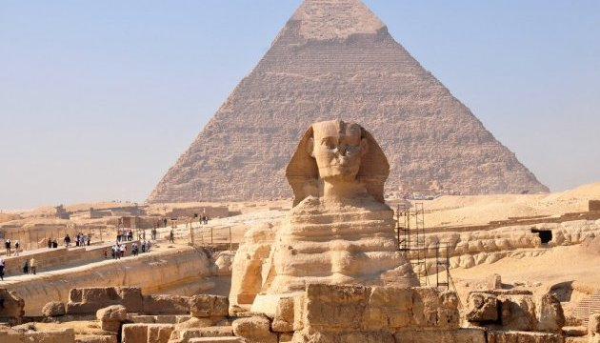
Віртуальна подорож
Розглянь світлину. Чи знаєш, що на ній зображено?
Прочитай текст, щоб перевірити свої здогади.
Уяви, що ти маєш можливість обрати одну з екскурсій по Єгипту:
подорожувати на теплоході по Нілу;
відвідати єгипетську піраміду;
помилуватися коралами, занурившись у Червоне море.
Який би вибір ти зробив/зробила?

Slide 10
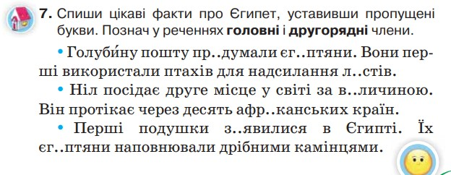
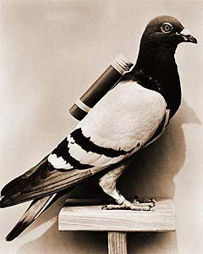
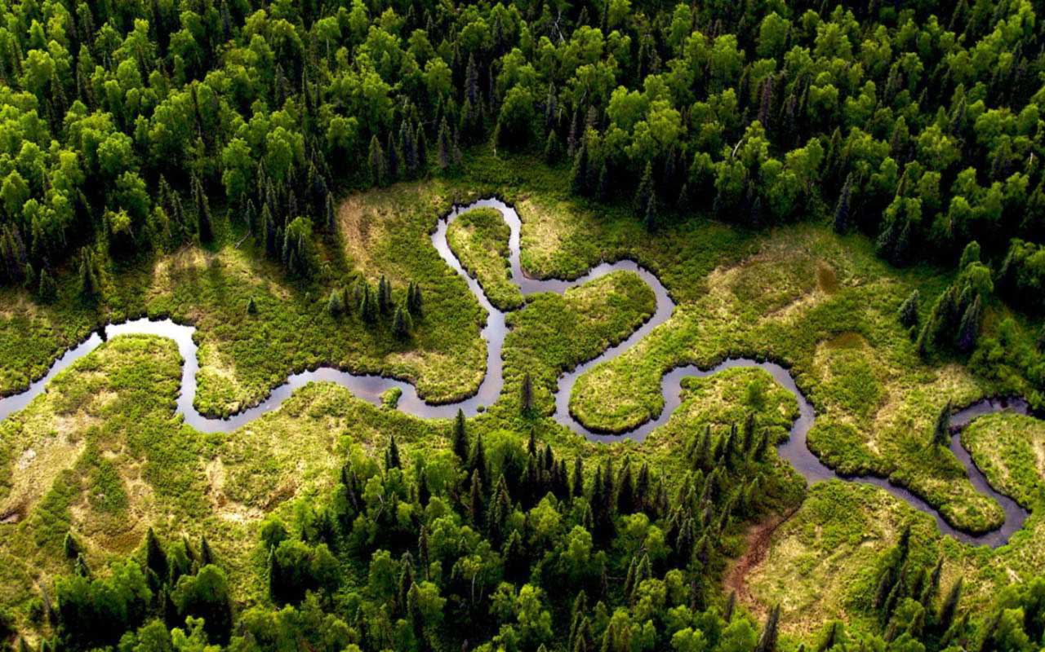
Домашнє завдання

Slide 11
Підсумок уроку
Які відомості про Єгипет вразили?
— Яку тему ми сьогодні пригадували?
— Що таке речення?
— Які види речень за інтонацією бувають?
— Які види речень за метою висловлювання бувають?
— Як називаються головні члени речення? Як їх визначити в реченні?
— Що таке звертання?
— Як підкреслюємо другорядні члени речення?

Slide 12
Рефлексія. Вправа «Стихії»
Кожний знак зодіаку має свій знак стихії, що впливає на емоції людини. Яку емоцію відносно своєї роботи на уроці відчуваєш в кінці уроку?
Енергія, активність
Турботливість, бажання творити
Повага до думки інших, втілення в життя ідей
подолання будь-яких перешкод

